Slide 1
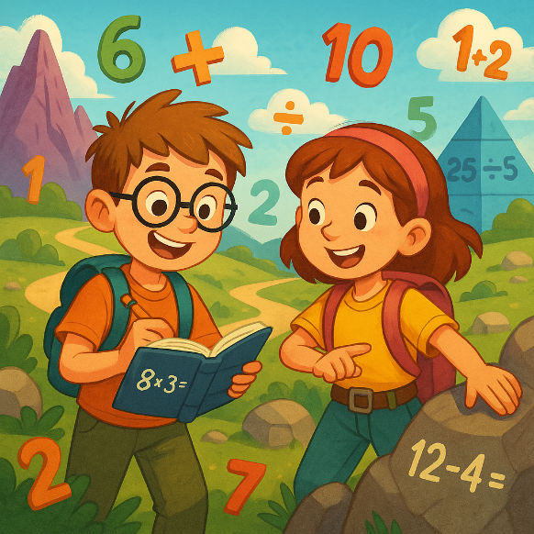
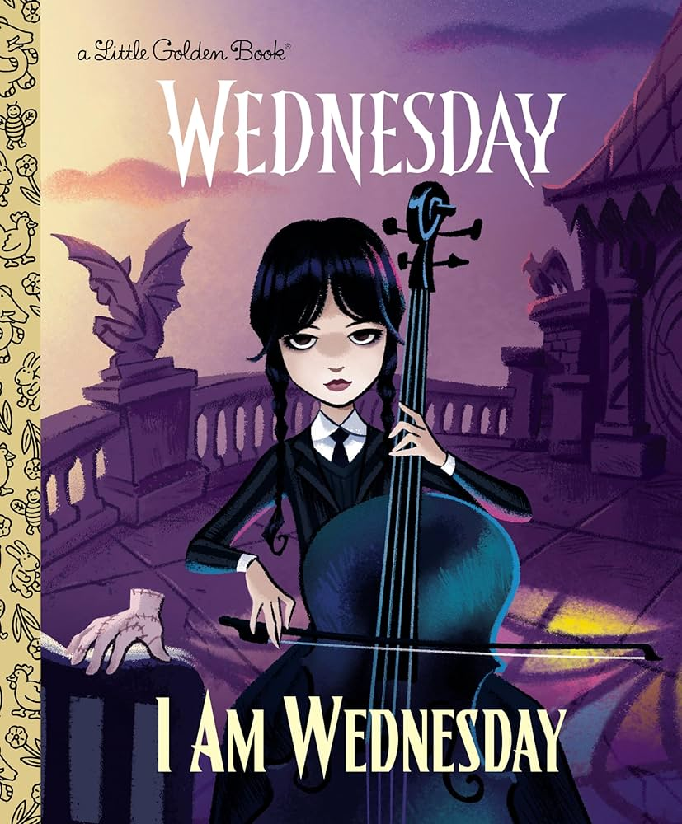
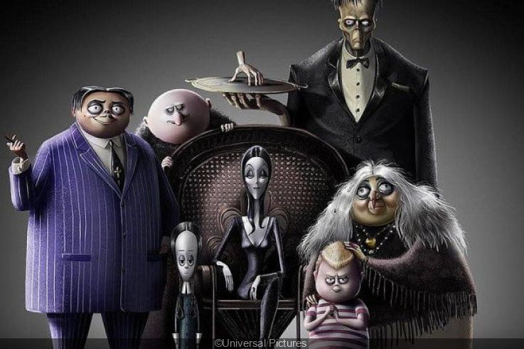
🎃 Linus och Mira i Wednesdays värld – ett Halloweenäventyr
Med Linus och Mira
Platsvärde
Position
Addition
Subtraktion
Term
Summa /Differens
Multiplikation
Faktor/Produkt
Division/Kvot
Täljare/Nämnare

Slide 2
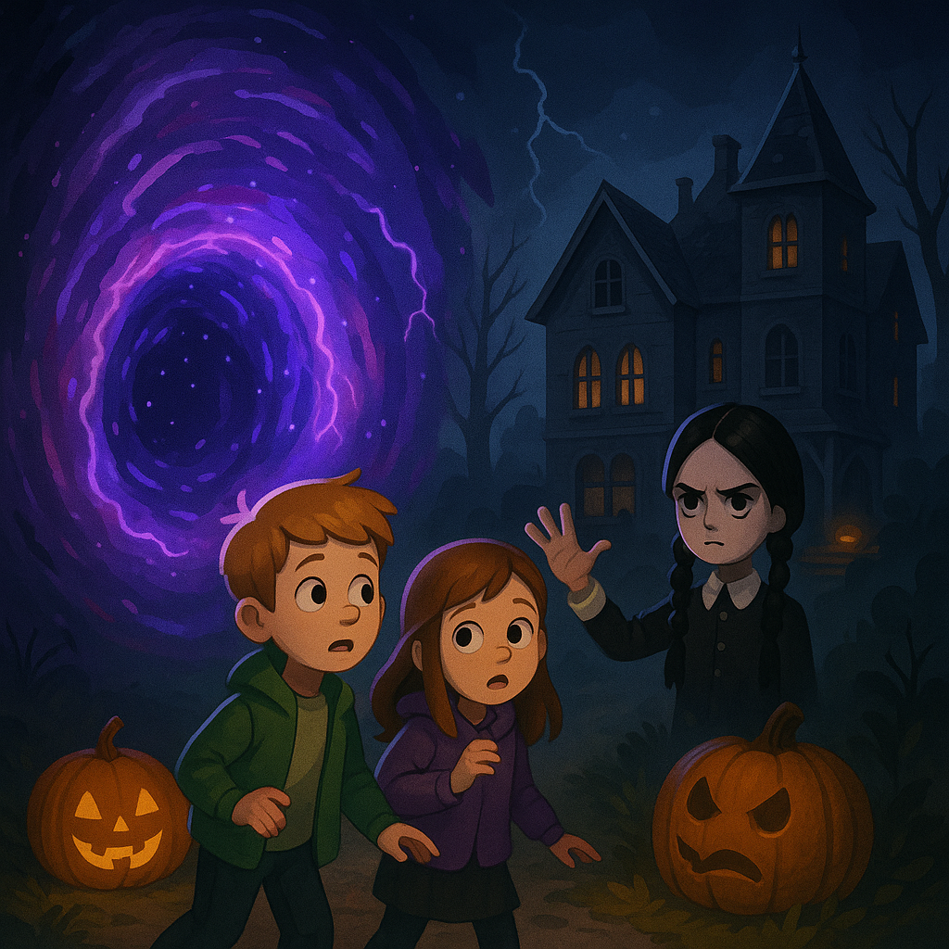
Den mystiska portalen
Det var en mörk och stormig kväll dagen före Halloween. Linus och Mira hade just satt det sista ljuset i sin pumpalykta. Men plötsligt började pumpan lysa med ett lila sken. Marken darrade, och en virvlande portal öppnades mitt i trädgården.
– Vad är det där?! viskade Mira.
– Bara ett sätt att ta reda på
det, sa Linus och tog ett steg
framåt.
De sögs in i portalen och… POFF!
De landade framför en mörk,
gammal herrgård. Det luktade
rökelse, pumpor glödde, och en
kall vind blåste genom träden.

Slide 3
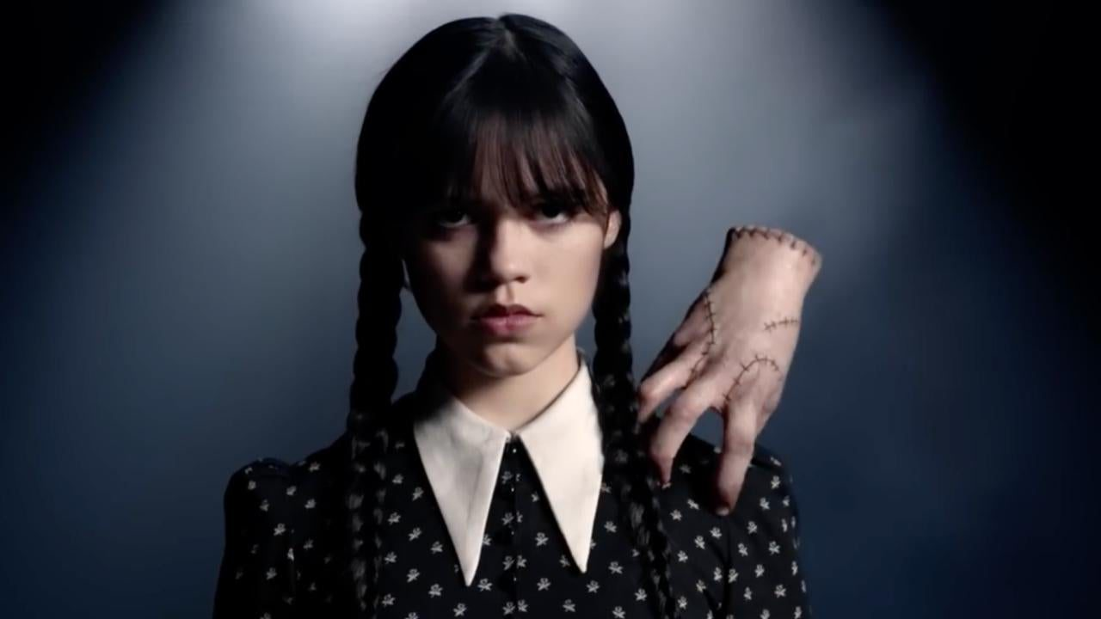
Den mystiska portalen
Framför huset stod Wednesday Addams.
På hennes axel kröp en ensam hand fram – The Thing – Handen! Han vinkade, snurrade runt och knackade på marken tre gånger som för att säga: “Nu börjar det.”
– Ni är sena, sa hon kyligt. För att ta er hem måste ni lösa fyra Halloweenuppgifter. Misslyckas ni… stannar ni här. För alltid.
Handen la två fingrar dramatiskt över “pannan” (eller där en panna skulle ha varit) och låtsades svimma.
Mira skrattade nervöst. Linus svalde. Äventyret började.

Slide 4
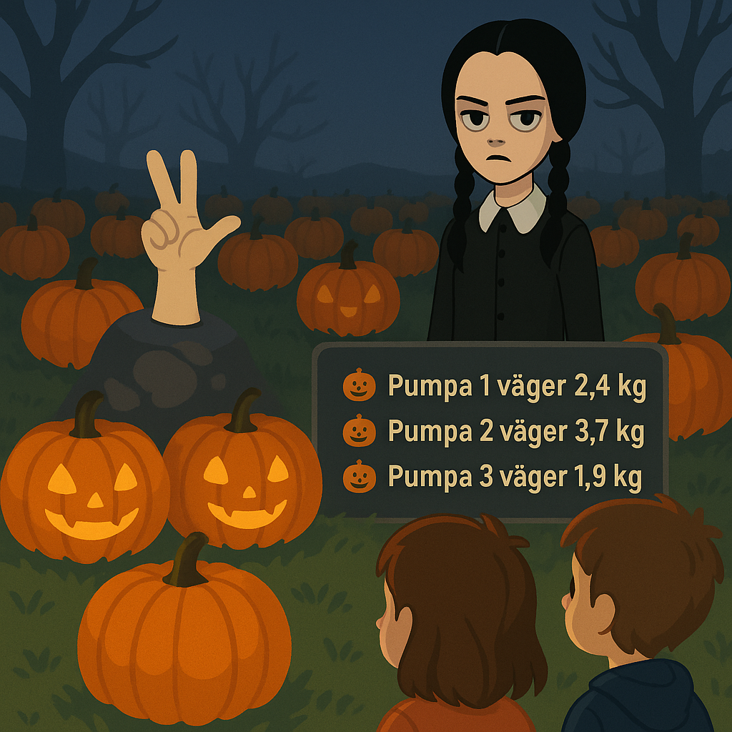
Uppgift 1 – Pumpaparken
De följde efter Wednesday och Handen till en mörk pumpapark. Pumpor glödde i orangea rader.
Handen hoppade upp på en sten, viftade ivrigt med fingrarna och pekade mot en skylt:
🎃 Pumpa 1 väger 2,4 kg
🎃 Pumpa 2 väger 3,7 kg
🎃 Pumpa 3 väger 1,9 kg
Wednesday sa:
– Räkna ut den totala vikten. Misslyckas ni… tja, pumporna blir hungriga.
Hand satte båda “fingertopparna” till munnen och låtsades äta för att skrämmas.
👉 Räkna ut: 2,4 + 3,7 + 1,9 = ?
När Linus och Mira viskade 8,0 kg, spärrade Handen upp fingrarna i ett “V” och gjorde en liten segerrunda runt pumporna.
Pumporna började glöda starkare och en dörr öppnades.
– Hm. Inte helt värdelösa, sa Wednesday.

Slide 5
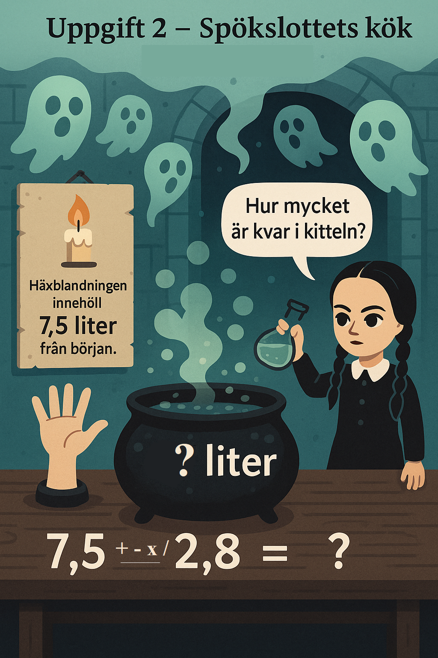
🕸 Uppgift 2 – Spökslottets kök
De gick in i ett kök fullt av svävande spöken. På bordet stod en kittel med bubblande svart soppa.
Handen smög fram, doppade ett finger i soppan (blubb!) och ryckte till — den var kokhet! Han gestikulerade vilt, och pekade sedan på en skylt:
🕯 Häxblandningen innehöll 7,5 liter från början.
Wednesday hällde ut 2,8 liter i flaskor.
Wednesday sa:
– Hur mycket är kvar i kitteln?
Handen började knacka rytmiskt på bordet: sju knackningar… en kort paus… fem knackningar till.
👉 Räkna ut: 7,5 − 2,8 = ?
Mira räknade snabbt: 4,7 liter.
Handen blåste (eller… låtsades blåsa) på soppan så att bubblorna sprack. Spökena försvann. En trappa upp öppnades.

Slide 6
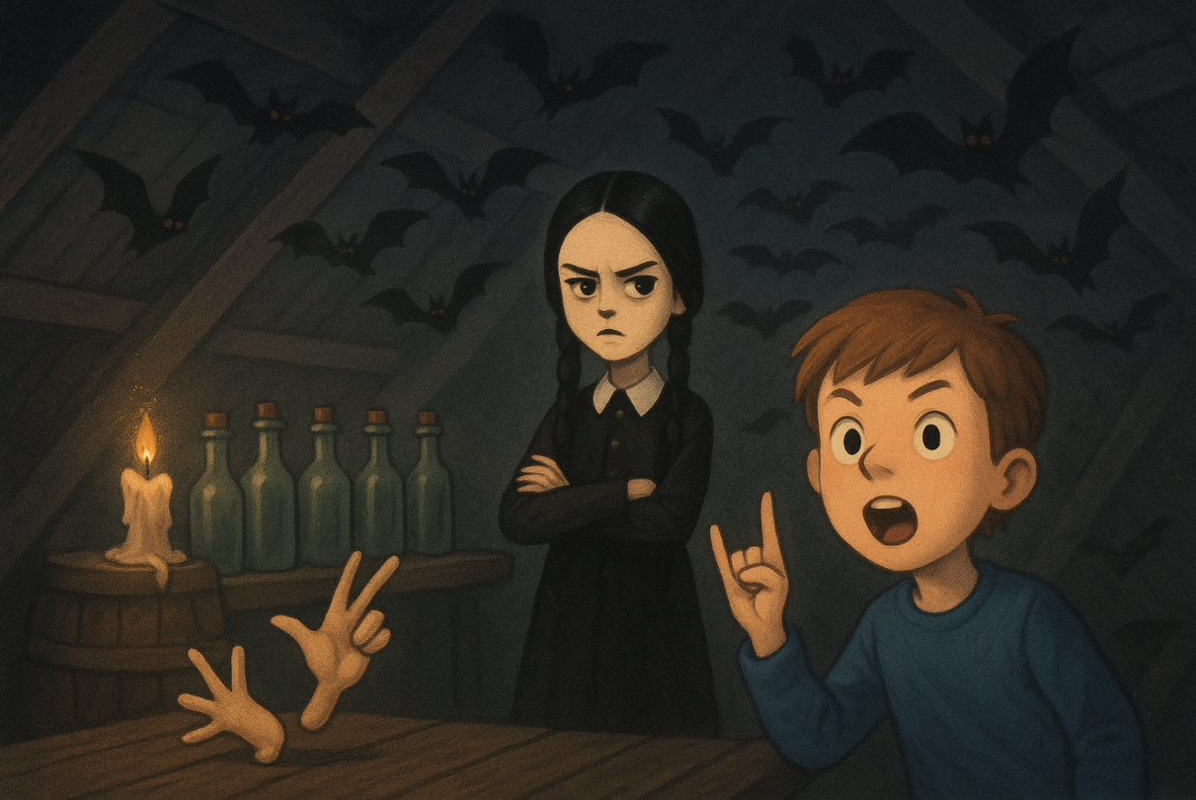
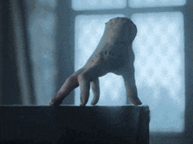
🕷 Uppgift 3 – Fladdermusvinden
Vinden var mörk, dammig och full av fladdermöss. Flaskor stod uppradade.
Handen tassade fram till en flaska, höll upp 5 fingrar, och pekade sedan på etiketten: “0,6 liter”.
Wednesday sa:
– Vad blir det om jag multiplicerar 5 flaskor med 0,6 liter?
Handen gjorde “räkna på fingrarna”-tecken och satte sig med armarna i kors – som en riktig mattepolis.
👉 Räkna ut: 0,6 × 5 = ?
– 3,0 liter! ropade Linus.
Handen hoppade upp och ner av glädje, Linus gjorde “rock’n’roll-handen” och alla fladdermöss började flyga i cirklar. En lucka öppnades ner till kyrkogården.

Slide 7
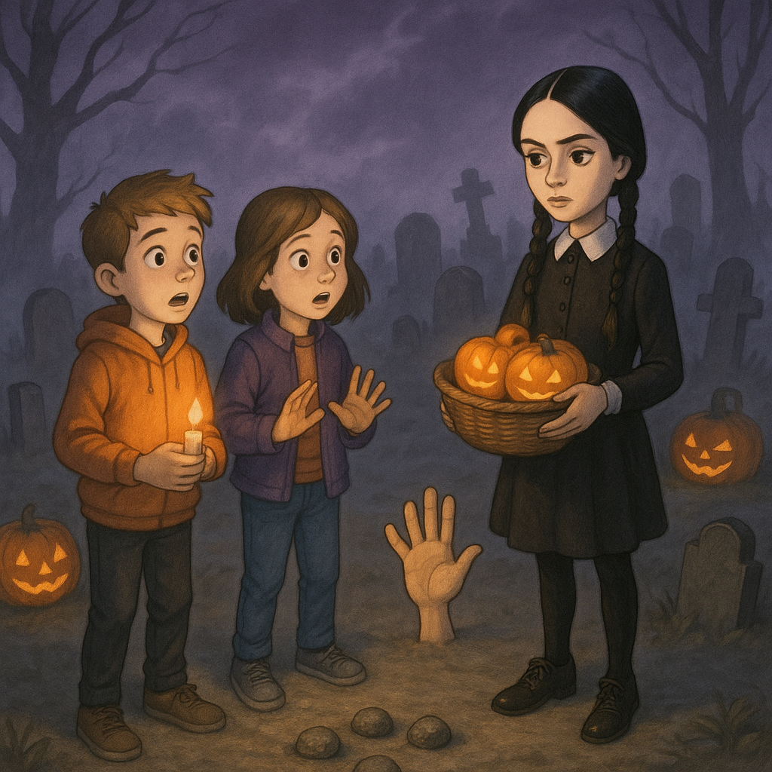
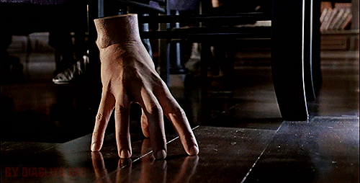
🕯 Uppgift 4 – Gravgården
Dimman låg tät och pumpalyktorna blinkade skrämmande.
Wednesday ställde fram en korg med små pumpor. Handen slängde sig fram och låtsades äta ur den (men blev snabbt stoppad av Wednesday med en blick 😐).
🍬 Totalt: 6,4 kg pumpor.
🎃 Ska delas i 4 lika stora högar.
Handen höll upp fyra fingrar, delade upp små stenar i lika stora högar framför dem, och knackade ett-fyra-gånger.
👉 Räkna ut: 6,4 ÷ 4 = ?
Mira svarade: 1,6 kg per hög.
Handen gjorde en “applåd” med fingrarna, pekade
mot portalen och sprang iväg.
Portalen snurrade upp i lila ljus.

Slide 8
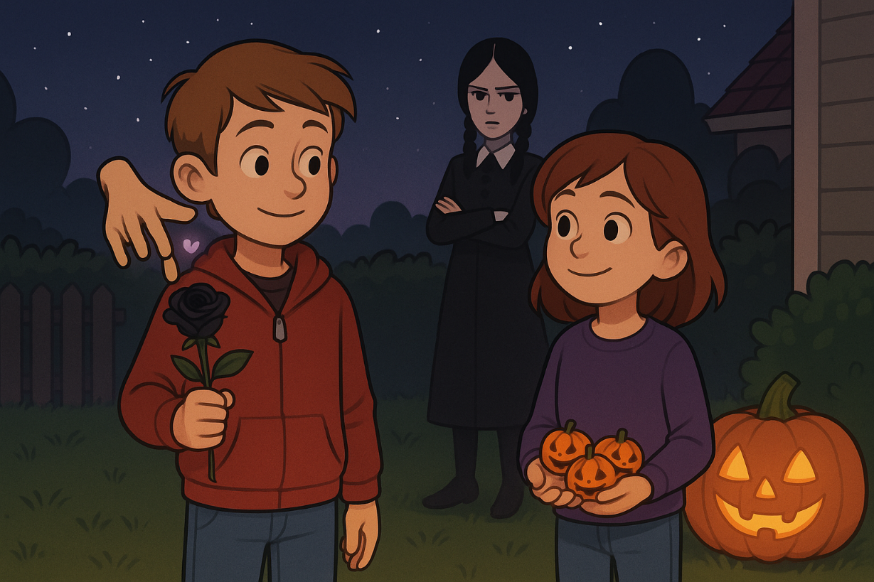
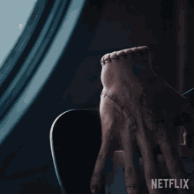
🌌 Hem igen
Wednesday korsade armarna.
– Ni klarade det. Handen verkar… gilla er. Det händer inte ofta.
Handen skuttade upp på Linus axel, vinkade dramatiskt adjö, gjorde ett litet hjärta med fingrarna 💜 och kröp tillbaka till Wednesday.
POFF!
De stod i sin trädgård igen. Pumpalyktan glödde. I deras händer låg en svart ros och fyra pumpor.
– Tror du Handen verkligen… gillade oss? sa Mira.
– Ja. Och jag tror vi inte sett det sista av honom, svarade Linus.

Slide 9

Vi ses igen i nästa äventyr!
Tanja Bajraktarova, Tallbohovskolan, Järfälla 10/2025

